Slide 1
Tárgyak felismerése és követése gépi látás segítségével
Előadó:Füzesi Máté
Konzulensek: Ráth István, Papp István, Vörös András

Slide 2
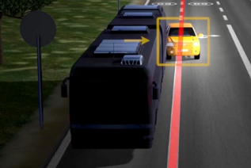
Motiváció
Gépi látás széleskörű alkalmazása
Robotika
Ipari folyamatok felügyelete
Videó bíró
Közlekedés
Speciális megoldások egy problémára
Tárgyak detektálására, követésére alkalmas eszköz
Real-time
Platform és nyelv független
Képfeldolgozási ismeretek nem szükségesek hozzá

Slide 3

Esettanulmány
MoDeS3 - Model-based Demonstrator for Smart and Safe Systems
LEGO robot mozgásának megfigyelése
Önálló feladatvégzés támogatása gépi látással
Példa feladat: Rakomány automatikus levétele egy vagonról
Rakomány és robot kar detektálása, követése
Pozíciójuk pontos meghatározása
Robotvezérlő állapotgépnek események szolgáltatása

Slide 4
Specifikáció
Megadott konfiguráció alapján a tárgyakat referencia helyzetben felismeri
Figyelemmel kíséri a markerek pozíciójának változását
Tárgy és marker azonosító alapján lekérdezhető a valós pozíció
Adatküldés MQTT segítségével

Slide 5
Specifikáció
JSON konfigurációs fájl
Információk a keresett tárgyról
Azonosító
Markerek száma
Markerek fizikai orientációja
Markerek listája balról jobbra haladva
Információk a rajta elhelyezett markerekről
Azonosító
Referencia ponthoz képest hol helyezkedik el
Előző ponthoz képest hol helyezkedik el
Távolsága a referencia ponttól cm-ben

Slide 6
Kutatás
Megfelelő marker kiválasztása
Infravörös fényforrás
Különböző színek
Környezetétől jól elkülöníthető minta
Különböző formák
Ezek kombinációja
Megfelelő kamera a választott markerhez
Infravörös fényre érzékeny
Színes
Képfeldolgozó algoritmusok megismerése

Slide 7
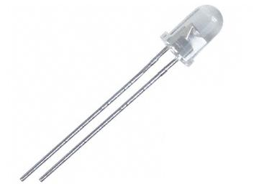
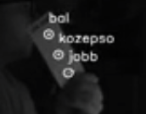
Választott technológia
Infravörös fényforrás
LED
Kis méret, bárhova elhelyezhető
Szemmel nem látható fény, nem zavaró
Infravörös fényre érzékeny kamera
Infravörös szűrő
A LED fényét átereszti
A környezet sötétebb lesz
Egyszerű és gyors képfeldolgozó algoritmus

Slide 8
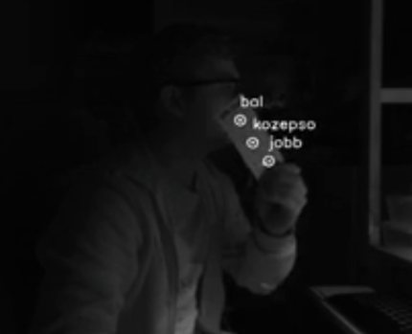
Jelenlegi állapot
Alap implementáció elkészült
Konfiguráció alapján felépül egy modell
Referencia helyzetben detektál
Követi a mozgást
Rárajzolja a képre a megtalált markereket és az azonosítójukat
Valós koordinátákat számol

Slide 9
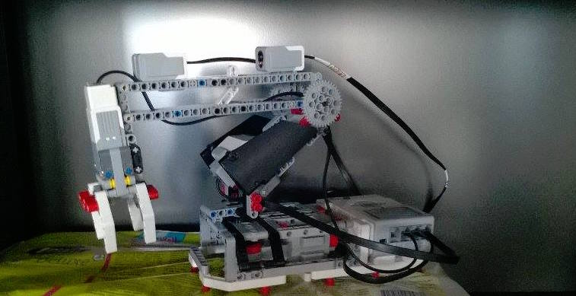
Esettanulmány

Slide 10
Demo
Itt lesz egy screencast robot trackelésről

Slide 11
Ami még hátra van
Detektáló algoritmus továbbfejlesztése
Több tárgy esetén vannak még problémák
Marker követés javítása
További algoritmusok kipróbálása
MQTT integráció
Folyamatos koordináta küldés
Lekérdezés jellegű, igény szerinti koordináta küldés
Gyakorlati használhatóság demonstrációja
Esemény generáló komponens
Együttműködés a robot vezérlővel

